Slide 1
112 Acil Çağrı Hizmetlerinde Suiistimalin Acil Tıp Sistemine Etkilerinin Değerlendirilmesi
Ali EKŞİ
a_eksi@yahoo.com

Slide 2
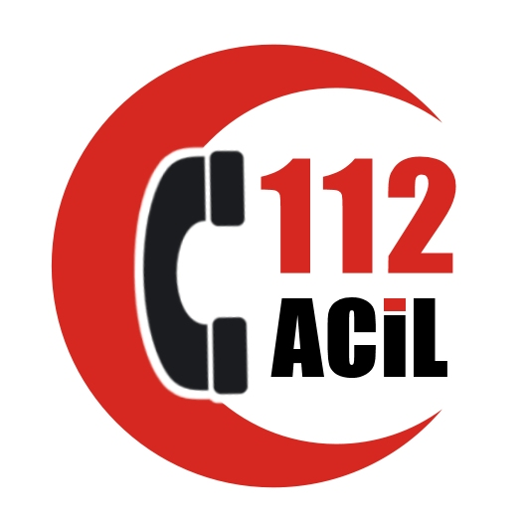
Amaç
Çalışmada, Türkiye’de 112 acil çağrı hizmetlerinin (AÇH) en önemli sorun alanlarından olan, hizmetin suiistimalinin, acil tıp sistemi üzerine etkilerinin değerlendirilmesi amaçlanmaktadır.

Slide 3
Materyal ve Yöntem
Türkiye’de AÇH’nin suiistimalinin değerlendirilmesi ve çözüm önerilerinin geliştirilmesi için bir anket çalışması yapılmıştır.
Çalışmada İzmir ili kapsama alınmış, çalışma evreni; il merkezinde ikamet eden 15 yaş ve üzerindeki kişiler oluşturmuştur.
Anket çalışmasına 208 kişi katılmıştır.
Uygulanan anket formunda, katılımcıların AÇH’den yararlanma durumları, hizmetin işleyişi ve hizmetten doğru yararlanma konularındaki bilgi durumu ve 112 AÇH’nin suiistimali durumunda uygulanan yaptırımlar hakkında bilgi durumunu öğrenmeyi hedefleyen sorulara yer verilmiştir.
Toplanan veriler SPSS 16,0 istatistik programı kullanılarak analiz edilmiştir.

Slide 4
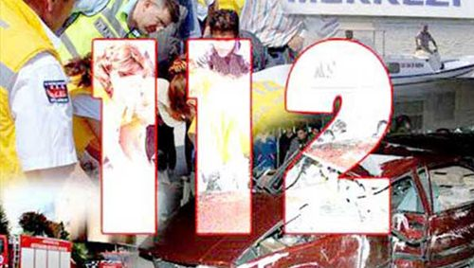
Giriş (1)
Doğrudan yaşam hakkı ile ilgili olan acil yardım hizmetlerinde, yararlanıcısına önemli ayrıcalıklar tanınmaktadır.
Genel olarak kamu hizmeti talebi için doğrudan başvuru yapma, geçerli belge sunma, hatta kimlik belgesi beyan etme gibi durumlar; acil yardım hizmetlerinde zorunlu olmayabilmektedir.
Acil çağrı hizmetleri, acil yardım hizmetlerinin etkililiğinin arttırılması için temel ilkeler olan, hizmete yararlanıcısının kolay ulaşabilmesi, hızlı ve zamanında hizmet sunumu gibi fonksiyonları yerine getirmektedir.

Slide 5
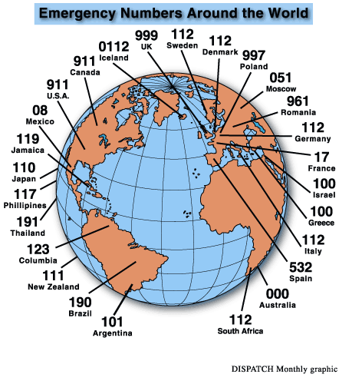
Giriş (2)
Acil yardıma ihtiyacı olan birey, akılda kalması ve hızlı çevrilebilme gibi özellikleri nedeniyle belirlenmiş olan kısa telefon numarasını arayarak, doğrudan hizmet talep edebilmektedir.
Hatta öyle ki telefon ile iletişim ücretli olmasına rağmen, acil çağrı numaralarının aranması herhangi bir ücret olmaksızın, hatta mobil telefonun SIM kartı takılı olmadan ve GSM operatörlerinin kapsama alanı dışında bulunan yerlerden de yapılabilmektedir.

Slide 6
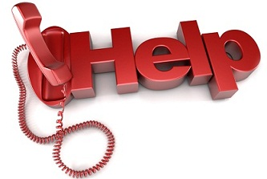
Acil ÇağrI Hizmetlerinin Kötüye KullanImI (1)
Acil yardım hizmetlerinin ayrıcalıkları, acil durum içerisinde olan yararlanıcısının hizmete mümkün olduğunca hızlı ve etkili ulaşabilmesi ve hak mahrumiyetine uğramaması içindir.
Hizmetin gecikmesiyle oluşacak hak mahrumiyetleri çoğu zaman telafi edilebilir nitelikte değildir.
Tamamen hizmete ulaşmayı kolaylaştırmak amacıyla oluşturulan bu durumlar, hizmetten yararlanma koşullarını sağlamayanlar tarafından suiistimale neden olabilmektedir.
Bunda hizmet sunumunun ücretsiz olması ve 24 saat sunulması etkili olmaktadır.

Slide 7
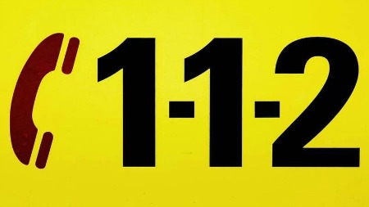
Acil ÇağrI Hizmetlerinin Kötüye KullanImI (2)
Acil çağrı hizmetlerinin kötüye kullanımı ikiye ayırmak mümkündür.
Kasıtsız yani bilinçsiz ve
kasıtlı yanlış aramalar.

Slide 8
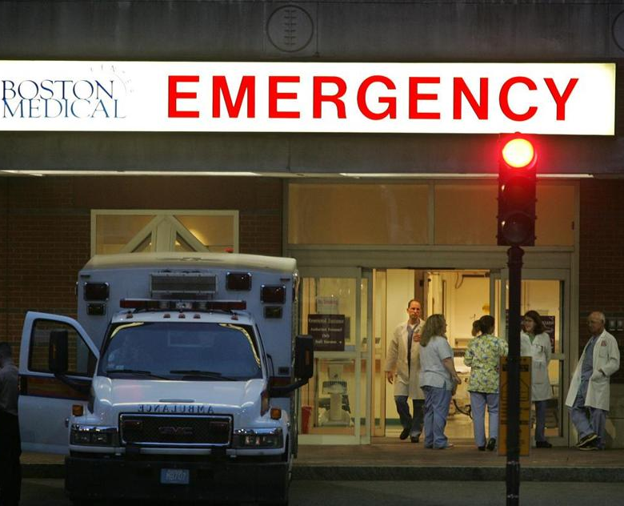
KasItsIz Kötüye KullanIm
Acil olmayan durumlar için yapılan aramalar, kötüye kullanımın çok önemli bir bölümünü oluşturur.
Bu aramalar, günlerdir devam eden karın ağrısı şikayeti gibi gerçekte acil durum tanımına uymayan bir durum için acil yardım talebinin istenmesini kapsar.
ABD’de bazı eyaletlerde acil olmayan durumlar için arama oranı % 40’lar seviyesindedir.
Japonya’da ise ambulans ile hastaneye sevk edilen hastaların %60’ı herhangi bir özel tedavi uygulanmadan ya da hastaneye yatışı yapılmadan evine geri dönmektedir.

Slide 9
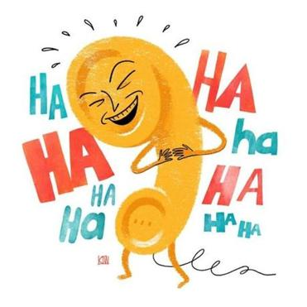
Bİlİnçlİ Kötüye KullanIm
Bilinçli kötüye kullanımı, asılsız ihbarlar ve şaka ya da işletme aramalar olarak sınıflandırmak mümkündür.
Kasıtlı olarak yapılan suiistimalde en önemli oranı, acil çağrı numarasının şaka ya da işletme amaçlı (Prank Call) aranması oluşturur.

Slide 10
Bulgular (1)
Çalışmaya toplam 208 kişi katılmıştır.
Katılımcıların %55,3’ü (n=115) kadın ve %44,7’si (n=93) erkektir.
Katılımcıların yaş ortalaması 35,3 (Standart Sapma:1,36959) olup, en küçüğü 15, en büyüğü 81 yaşındadır.
Katılımcıların eğitim durumlarına göre dağılımı;
%0,5 (n=1) “okur-yazar değil”,
%2,4 (n=5) “okuryazar”,
%21,6 (n=45) “ilköğretim”,
%34,1 (n=71) “lise”,
%35,1 (n=73) “üniversite” ve %6,2 (n=13) “yüksek lisans ve üzeri” olarak bulunmuştur.

Slide 11
Bulgular (2)
Tablo 1: 112 Acil Çağrı Hizmetlerinin Kötüye Kullanımının Nedenleri
 | Evet |  | Hayır
 | % | n | % | n
Yararlanıcı 112 acil çağrı hizmetleri ile ilgili yeterli bilgiye sahip değil | 75,5 | 157 | 24,5 | 51
112 Ambulans Hizmetlerinin ücretsiz olması | 60,6 | 126 | 39,4 | 82
yararlanıcınının 112 acil çağrı hizmetlerine yeterli saygı duymaması | 53,8 | 112 | 46,2 | 96
Acil yardım hizmetlerinin 24 saat sunulması | 42,3 | 88 | 57,7 | 120
112 acil çağrı numarasının ücretsiz aranabilmesi | 40,9 | 85 | 59,1 | 123
112 acil çağrı numarasının SIM kartı takılı olmayan ve GSM operatörlerinin kapsama alanı dışındaki yerlerden mobil telefonlar ile aranabilmesi | 13,9 | 29 | 86,1 | 179

Slide 12
Bulgular (3)
Tablo 2: 112 Acil Çağrı Hizmetlerinde Kötüye Kullanımın Azaltılması ve Etkin Kullanımın Sağlanması için Yapılması Gerekenler
 | Evet |  | Hayır
 | % | n | % | n
Yararlanıcı hizmet hakkında daha fazla bilgilendirilmeli ve eğitilmelidir. | 75,0 | 156 | 25,0 | 52
Hizmeti suiistimal edenler cezalandırılmalıdır. | 67,3 | 140 | 32,7 | 68
SIM kartı takılı olmayan ve GSM operatörlerinin kapsama alanı dışındaki yerlerden mobil telefonlar ile 112 acil çağrı numarası aranamamalıdır. | 12,0 | 25 | 88,0 | 183

Slide 13
TartIşma (1)
Kötüye kullanım oranı Portekiz’de yaklaşık %80 iken, Yunanistan’da %99’dur.
Bununla birlikte, oranların kabul edilebilir seviyelerde olduğu; Almanya (%30), Avusturya (%30), Finlandiya (%16) gibi ülkeler ve bu konuda son derece başarılı olan Hırvatistan (%3) ve Estonya (%1) gibi ülkelerde bulunmaktadır.
Türkiye’de ise acil çağrı sisteminde kötüye kullanım oranı % 95 ile acil yardım hizmetlerinin etkililiğini olumsuz etkileyecek seviyededir.
Hizmetin hızlı ve etkili kullanımı için oluşturulmuş olan 112 acil çağrı hizmetlerinin suiistimalinin, ülkelere göre farklılık göstermesi, bu konuda ülkelerin siyasi ve idari yapısı ile sosyo-kültürel etkenlerin belirleyici olduğunu düşündürmektedir.

Slide 14
TartIşma (2)
Türkiye’de özellikle ambulans hizmetleri, siyasiler tarafından vatandaşlara, özellikle secim dönemlerinde her talebe acil yardım ambulansı gönderilecek şeklinde anlatılmakta, bu dönemlerde ambulans hizmetleri ile ilgili acil olsun ya da olmasın her çağrıya olumlu yanıt verilmesi konusunda kurumlar uyarılmaktadır.
Bir zamanların gece-kondu politikasını andıran bu uygulama, olağan durumlarda hizmetin etkililiğini ve etkinliğini olumsuz etkilemekte, vatandaşta her durumda ambulans hizmetlerinden yararlanabileceği konusunda bir algı oluşmaktadır.
Nitekim suiistimalin bu kadar yüksek olduğu bir hizmet alanı için bu çalışmada katılımcıların algısı, yaklaşık %70 seviyesinde hizmetin amacına uygun kullanıldığı şeklinde çıkmaktadır.

Slide 15
Tartışma (3)
Bu çalışmaya katılanların dörtte üçü acil çağrı hizmetlerinin kötüye kullanım nedenini, vatandaşın acil çağrı hizmetleri ile ilgili yeterli bilgiye sahip olmaması olarak görmekte ve buna bağlı olarak da, ambulans hizmetlerinin ücretsiz olması, acil servislerde ambulanslara tanınan öncelikler ve 24 saat hizmet sunulması gibi durumların, hizmetin suiistimalinde etkili olduğunu belirtmektedirler.
Ayrıca çalışmada katılımcıların yarıdan fazlası, bireylerin acil çağrı hizmetlerine yeterli saygı duymamasının kötüye kullanımı arttırdığını düşünmektedir.
Acil çağrı hizmetlerinin bilinçli kötüye kullanımında, 112 acil yardım hizmetinin önemini anlamayan ve insanların acil yardım hakkına yeterli saygıyı göstermeyen bireylerin etkisi olduğu düşünülmektedir.
Acil çağrı hizmetlerinin kötüye kullanım nedenleri konusunda katılımcıların değerlendirmeleri, literatür ile örtüşmektedir.

Slide 16
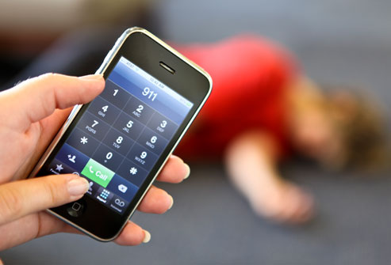
TartIşma (4)
Bu çalışmada katılımcıların %70’den fazlasının SIM kartı takılı olmayan ve GSM operatörlerinin kapsama alanı dışındaki yerlerden mobil telefonlar ile acil çağrı numarasının aranabilmesinin farkında olduğunu göstermektedir.
Ancak hizmetin etkililiğini arttırmayı amaçlayan bu uygulamanın kötüye kullanımı ile acil yardıma ihtiyacı olanların mağdur olmasına neden olması, bazı ülkelerde bu kolaylaştırıcı uygulamadan vazgeçilmesine neden olmuştur.
Almanya’da uzun yıllardır SIM kartsız, dolayısıyla kapsama alanı dışındaki yerlerden mobil telefonlar ile acil numaralar aranamamaktadır, Kasım 2010’da yayınlanan bir yasa ile İspanya’da da benzer bir uygulama hayata geçirilmiştir.

Slide 17
TartIşma (5)
Yaşam hakkının korunması adına hizmetin kötüye kullanımının engellenmesi için bazı ülkelerde, daha agresif önleyici yöntemler kullanılmaktadır.
Bu önlemler, suiistimali tekrarlayanlar için telefon numaralarının kara listeye alınması ya da bloke edilmesi, asılsız ihbarlarda yapılan kamu harcamalarının maliyetinin ödettirilmesi, suiistimali yapan kişilerin kamuoyuna deşifre edilmesi olarak sıralanabilir.

Slide 18
TartIşma (6)
Türkiye’de sadece asılsız ihbarlara para cezası uygulanmakta, özellikle bilinçsiz kötüye kullanım ile ilgili sistematik uygulanan herhangi bir idari ya da teknik önlem bulunmamaktadır.
Bu çalışmada, ambulans hizmetlerinin etkililiğinin arttırılması için katılımcıların yaklaşık %70’i, hizmetin kötüye kullanılması durumunda idari ve cezai yaptırımların uygulanmasını doğru bulmaktadır.
Bu durum, yaşam hakkı ile doğrudan ilişkili bu hizmet alanında, yaptırımlar konusunda yararlanıcının desteğini göstermektedir.
Bu çalışmada, katılımcıların sadece %40’ı asılsız ihbar durumunda para cezası uygulandığını bildiğini belirtmiştir.
Acil çağrı numaralarının suiistimalinin önlenmesi adına geliştirilen tedbirlerin etkin olabilmesi için özellikle bilinçsiz kötüye kullanımla ilgili tedbirlerinde uygulanması ve hizmetin yararlanıcısı tarafından da özellikle yaptırımların biliniyor olması gerekir.

Slide 19
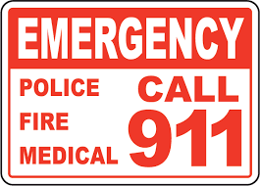
Tartışma (7)
Özellikle acil olmayan durumlar için acil numaraların aranmasının azaltılması için kullanılan bir başka yöntem de, nakil ambulanslarının talep edilebileceği alternatif bir telefon hattının oluşturulmasıdır.
ABD’de bazı eyaletlerde, acil durum içermeyen sağlık sorunlarında danışma amaçlı “311” numarası aranabilmektedir.
Bu eyaletlerde, acil sağlık hizmetleri gerekmeyen durumlar için “911” acil çağrı numarasının aranmasının azaldığı gözlenmiştir.
Türkiye’de acil olmayan durumlar için danışma amaçlı vatandaşın kullanabileceği ücretsiz bir çağrı hizmeti bulunmamaktadır.

Slide 20
Sonuç
112 acil çağrı hizmetleri, acil sağlık hizmetlerinin hızlı ve etkin sağlanması için oluşturulmuştur.
Ancak Türkiye gibi hizmet alanının suiistimalinin yüksek olduğu ülkelerde, hizmetin etkinliğini kaybetmesi, tüm acil tıp sistemini olumsuz etkilemektedir.
Türkiye’de bilinçsiz suiistimal olgularının önlenmesi içinde idari ve teknik önlemler geliştirilmeli, vatandaşın hizmetten etkin yararlanabilmesi için eğitim ve tanıtım çalışmaları yaygınlaştırılmalıdır.

Slide 21
TEŞEKKÜR EDERİM
Kaynakça
COCOM (2012). ANNEX to document COCOM 13-04 ‘Report on the Implementation of 112’. http://ec.europa.eu/information_society/newsroom/cf/document.cfm?doc_id=1673, (24.02.2016).
Chin, Christina (2015). Public has wrong perception of emergency number. http://www.thestar.com.my/news/nation/2015/03/15/myths-of-112-answered-public-has-wrong-perception-of-emergency-number/
Blackstone, Erwin A. Buck, Andrew J., Hakim Simon (2005). Evaluation of alternative policies to combat false emergency calls. Evaluation and Program Planning 28 (2005) 233–242
EENA (2011) False Emergency Calls http://www.eena.org/ressource/static/files/2011_03_15_3.1.2.fc_v1.0.pdf, (23.02.2016).
Ekşi Ali (2014) Acil Yardım Hizmetinden Yararlanma Hakkı Van 112 Acil Çağrı Merkezi Örnek Olayı, Adli Bilimler Dergisi, 13(2):50-57.
Güzelgöz, Osman (2011). Sağlık reformu ve seçimler. Sağlık Düşüncesi ve Tıp Kültürü Platformu. http://www.sdplatform.com/Dergi/472/Saglik-reformu-ve-secimler.aspx
Moynihan, Colin (2014). Brooklyn Man Is Convicted of Making False 911 Calls. http://www.nytimes.com/2014/08/21/nyregion/brooklyn-man-is-convicted-of-making-false-911-calls.html, (25.02.2016).
Sampson, Rana (2004). Misuse and Abuse of 911. Policing Services, U.S. Department of Justice. www.cops.usdoj.gov, (26.02.2016).
Sampson, Rana (2002). Misuse and Abuse of 911. http://www.popcenter.org/problems/911_abuse/print/, (27.02.2016).
Kawakami, Chihiro; Ohshige, Kenji; Kubota, Katsuaki; Tochukibo, Osamu (2007). Influence of socioeconomic factors on medically unnecessary ambulance calls, BMC Health Services Research 2007, 7:120 doi:10.1186/1472-6963-7-120.
Waugh William L. and Streib, Gregory. (2006). Collaboration and Leadership for Eﬀective Emergency Management. Public Administration Review. December 2006(Special Issue):131-140.

